Slide 2
Unidad 2 por el camino de las preguntas

Slide 3
Supuestos

Slide 7
Prácticas de enseñanza: la forma es contenido

Slide 9
Las consignas

Slide 10
Las consignas

Slide 11
Las consignas

Slide 12
Las consignas: funciones

Slide 13
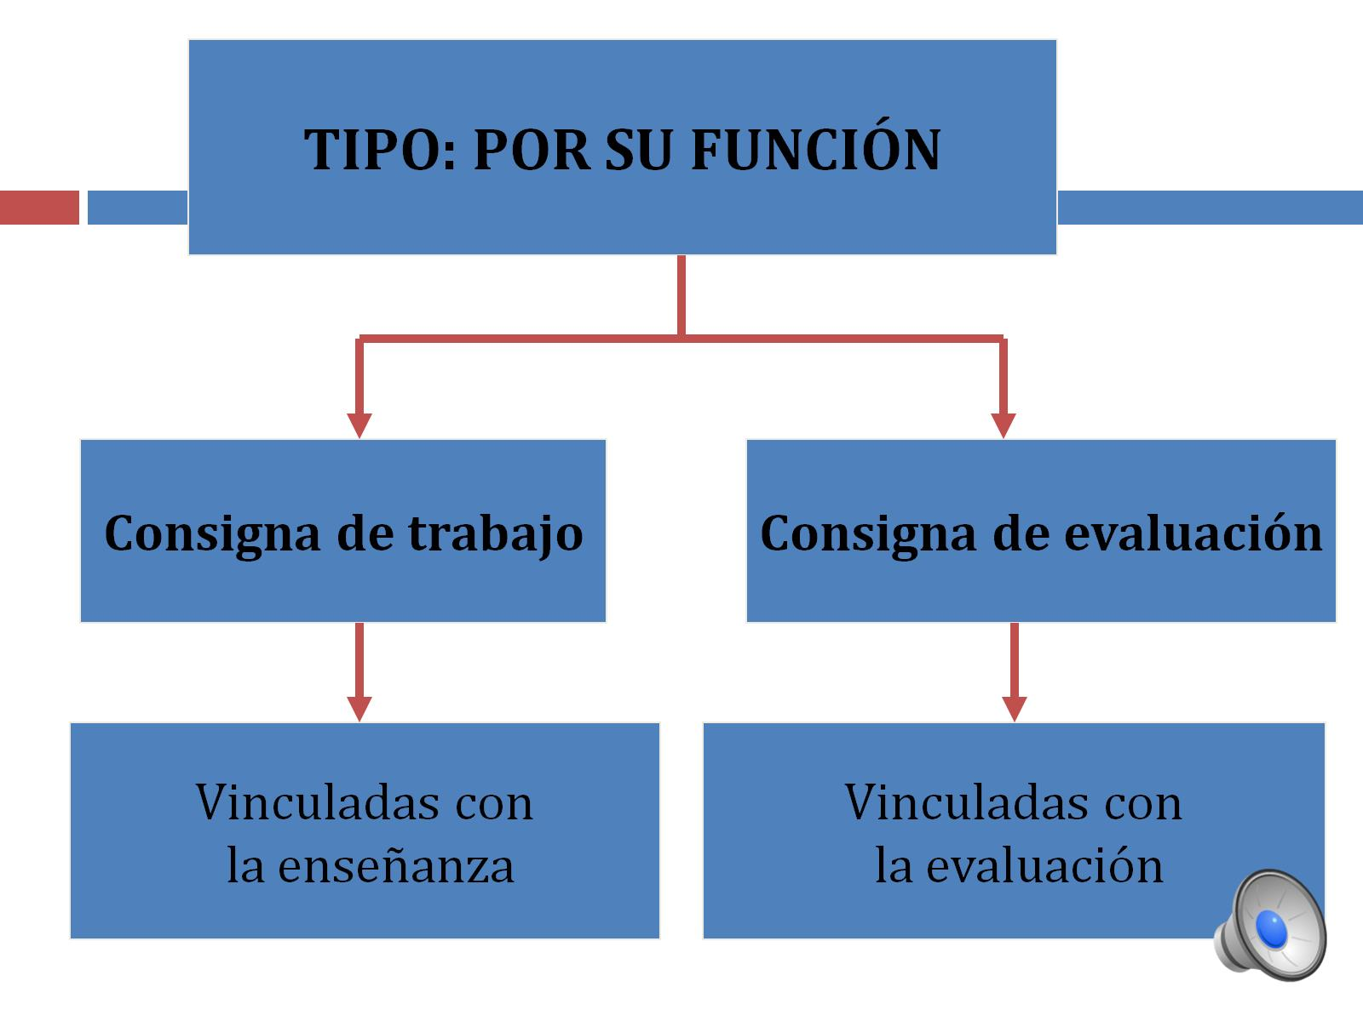

Slide 15
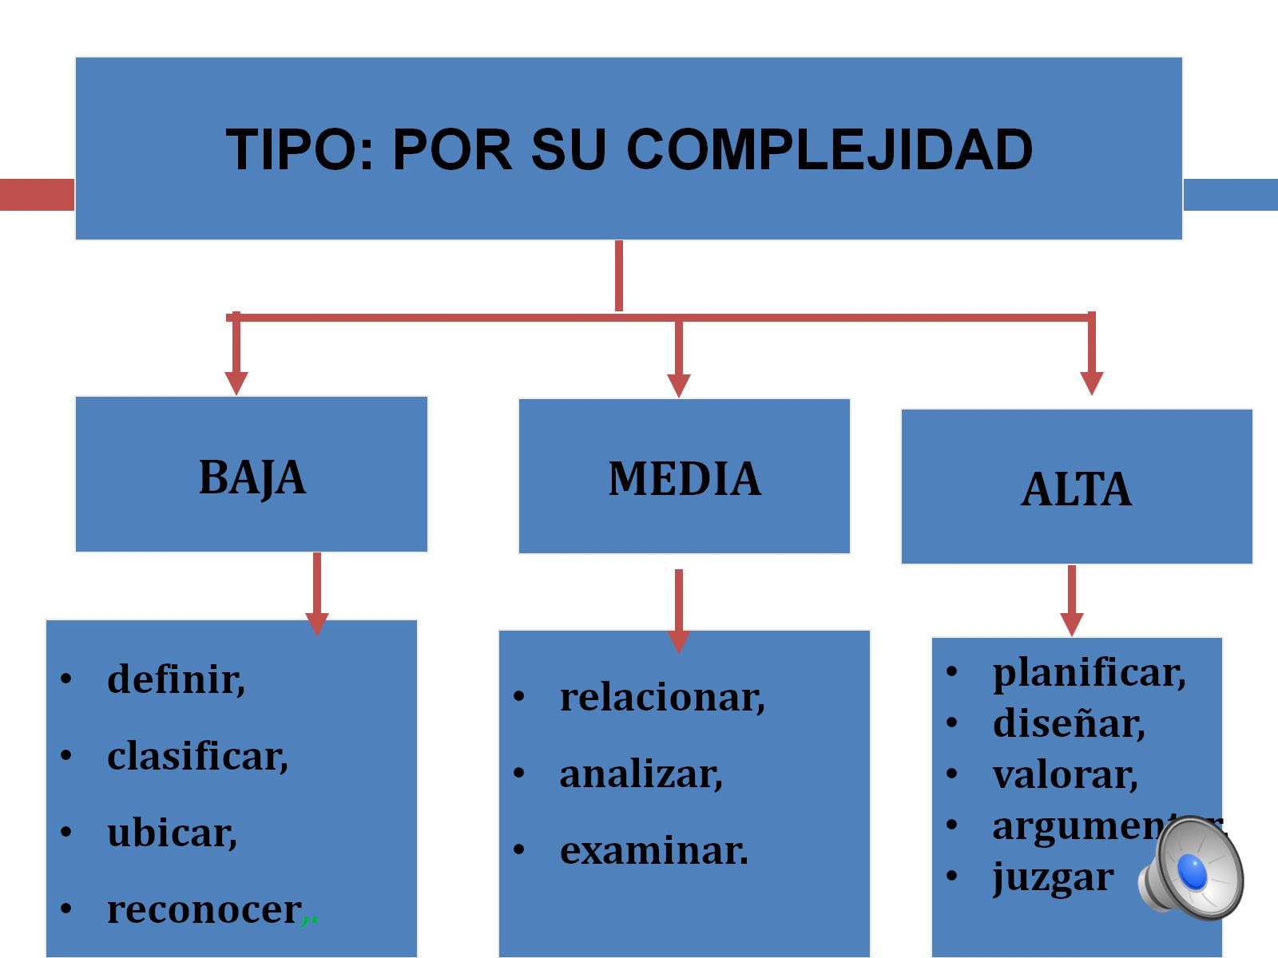

Slide 19
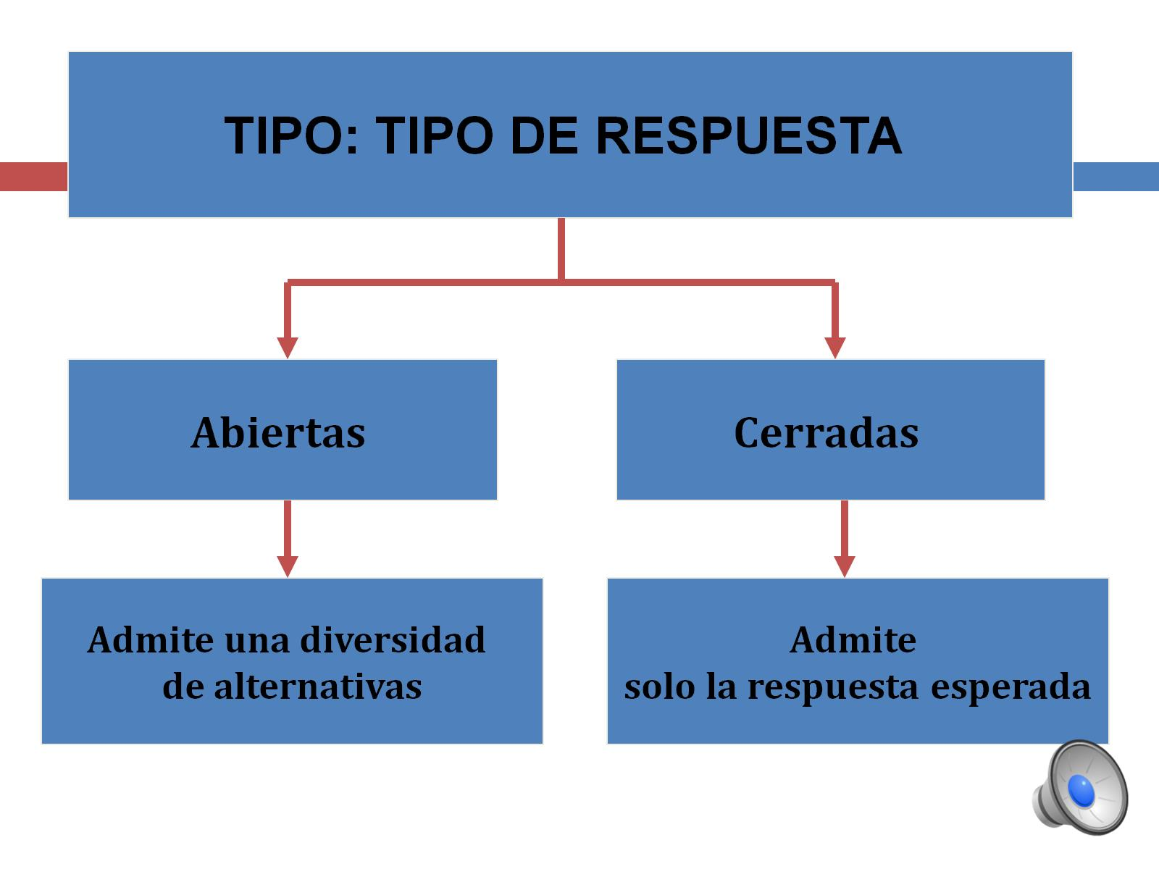

Slide 20
Las consignas

Slide 21
Las consignas

Slide 24
Buenas consignas

Slide 28
Para finalizar…sobre consignas

Slide 31
Consignas de evaluación

Slide 32
Para finalizar…

Slide 33
